Slide 1
Мобильная программа лояльности.
Выполнили:
Корзова Маргарита, 443 группа
Мягких Илья, 443 группа
Фоняков Иван, 443 группа

Slide 2
SADT

Slide 3
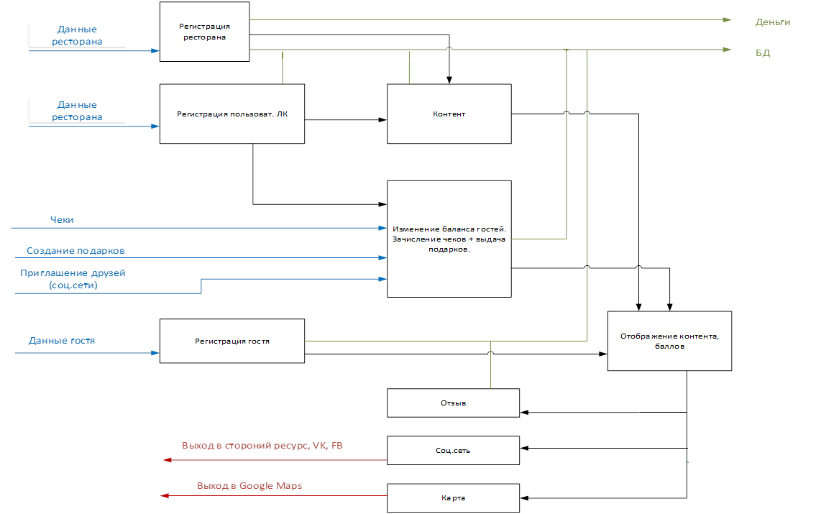
IDEF0

Slide 4
IDEF3 Добавление акции

Slide 5
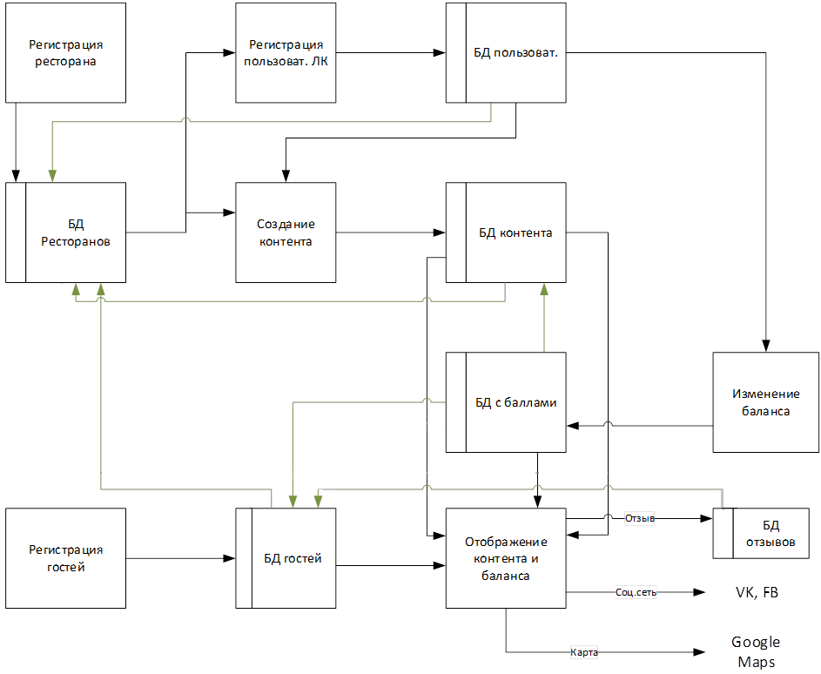
DFD

Slide 6
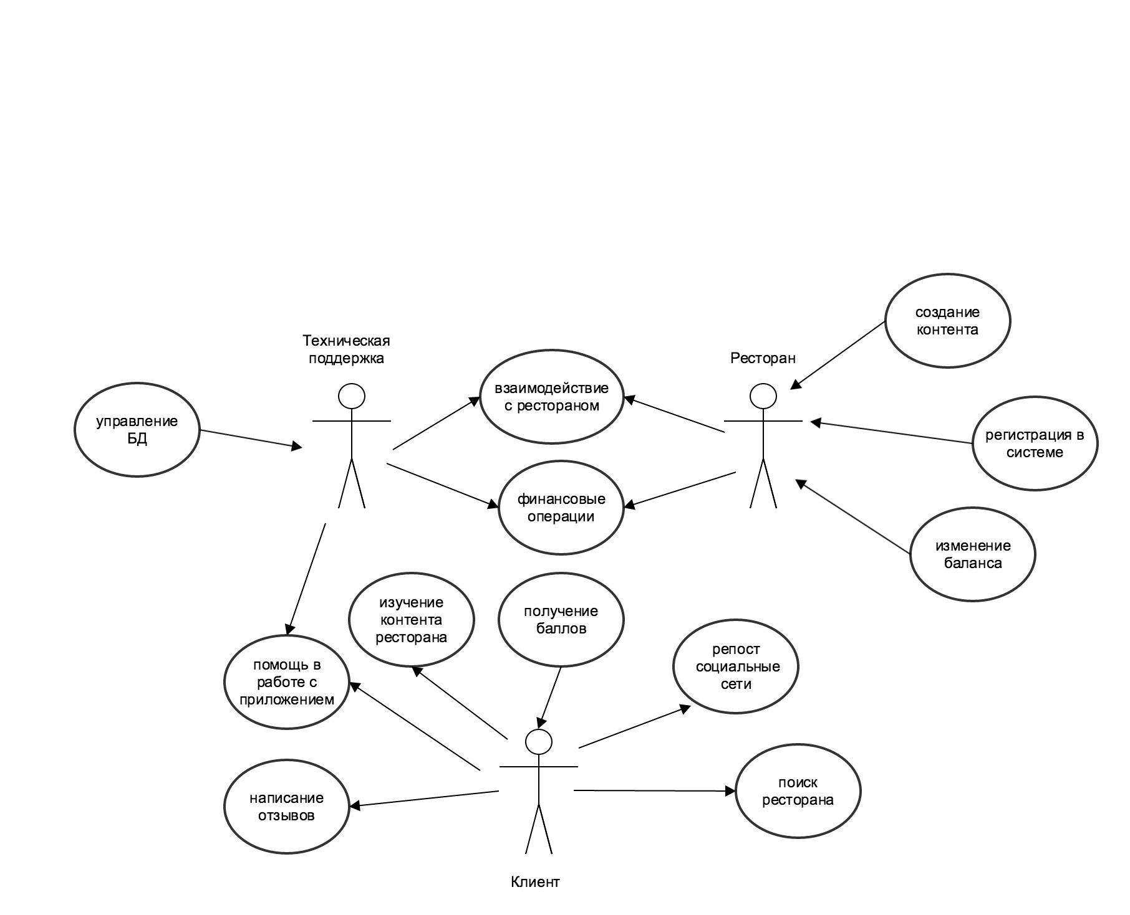
Use Case

Slide 7
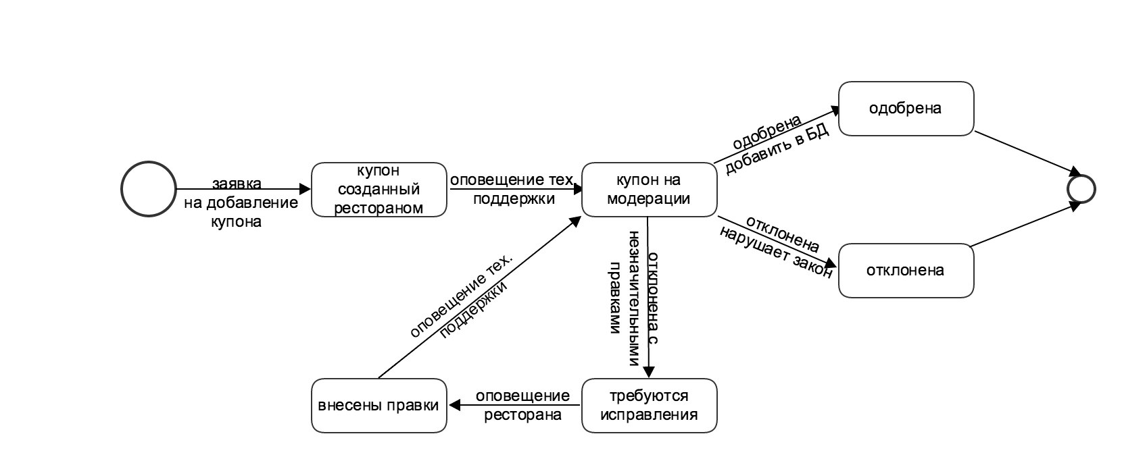
State diagram (Купон в системе)

Slide 8
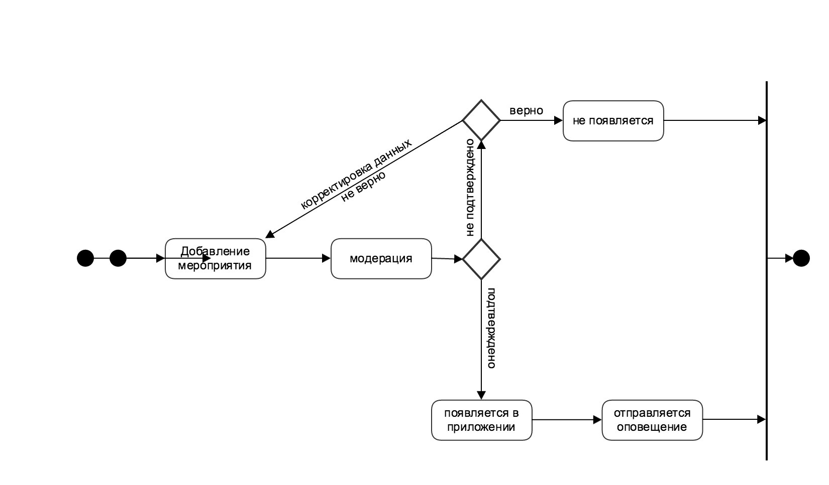
Activity (Добавление купона)

Slide 9
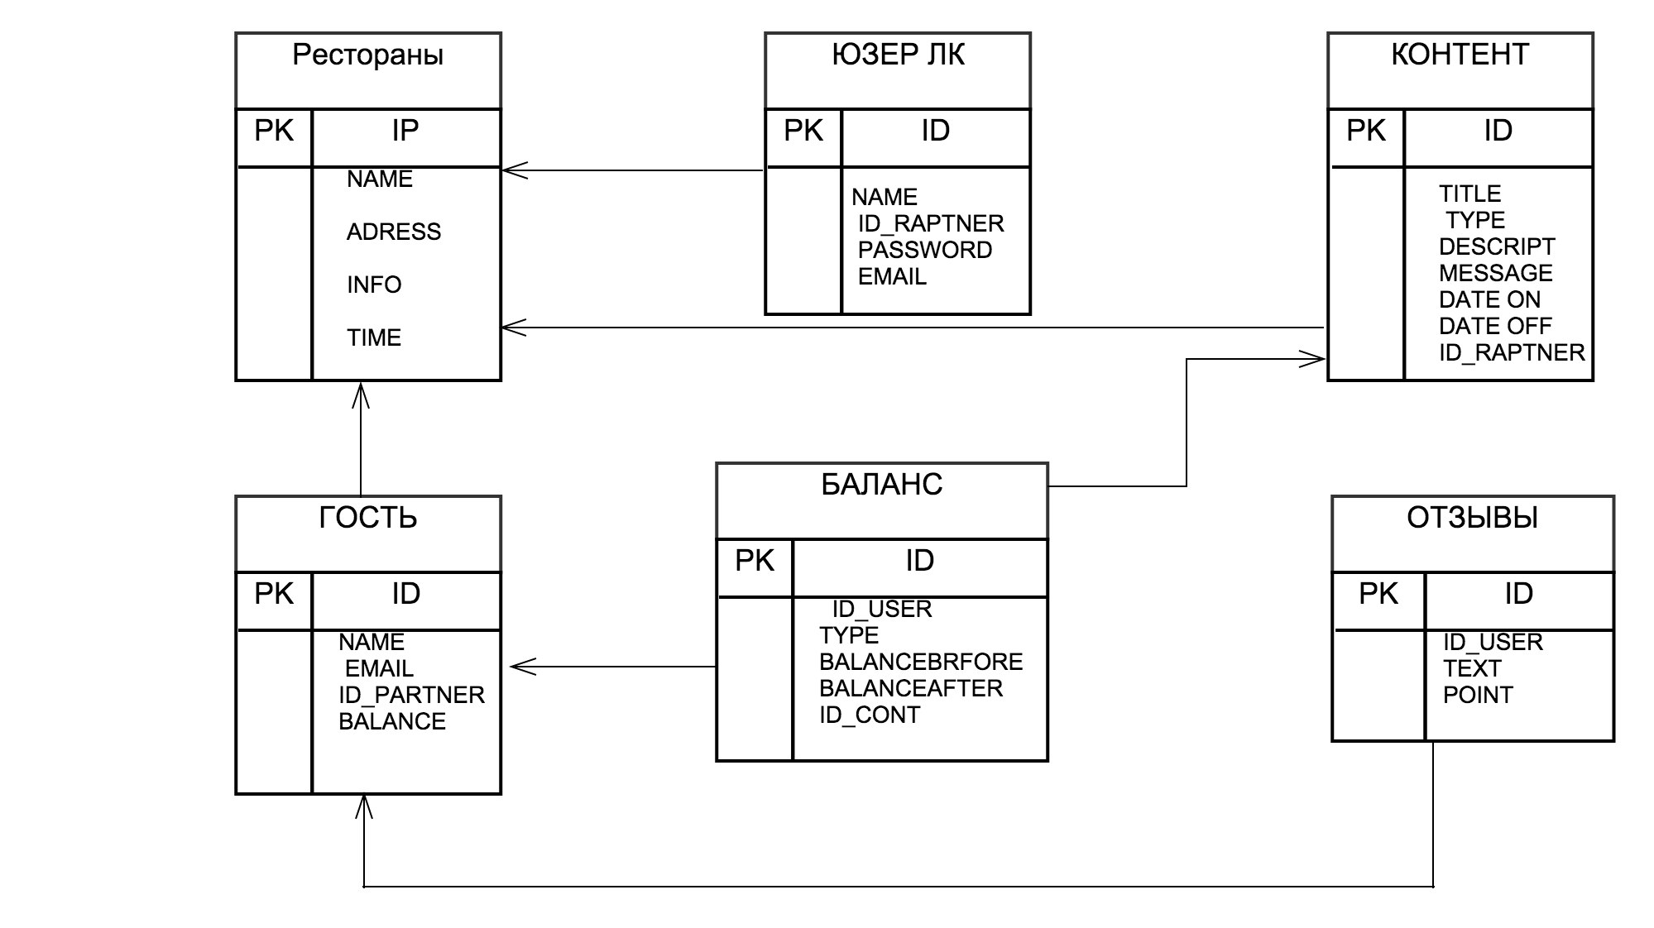
ER

